Slide 1
梧桐 组织机构私密社交分享平台
liuhuadong78@gmail.com

Slide 2
产品定义
为组织机构搭建一个私密社交分享平台
帮助组织内用户协同分享
通过插件方式提供常用功能
任务管理
投票
活动
Open API实现组织内定制
组织可以基于API构建自己特色流程。

Slide 3
组件
Web App
Stream
Mobile Device
Q&A
Stream
Friends
Mobile App
Internet
Event
Channel
Group
Open API
企业花名册
同步
任务管理
企业拨号器
文档管理
企业通讯录

Slide 4
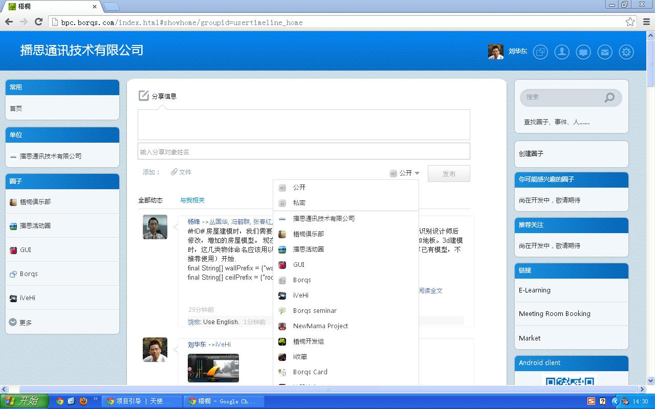

Slide 5
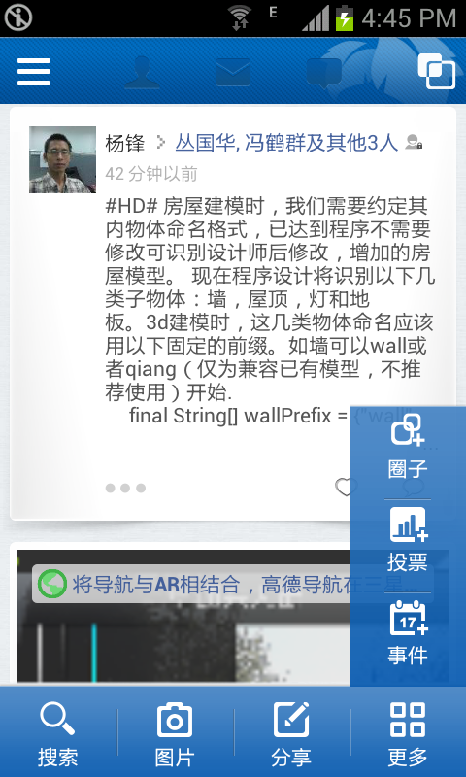
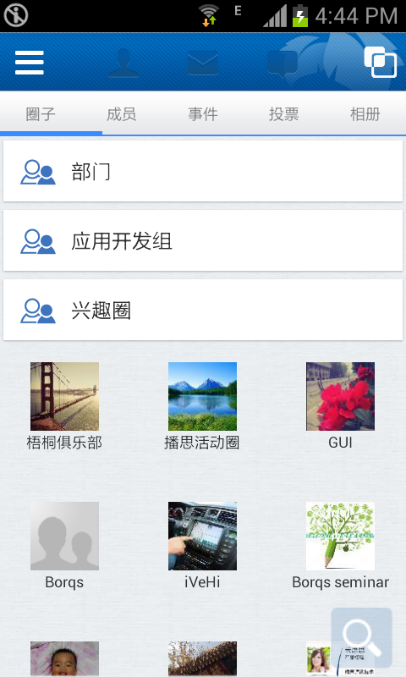

Slide 6
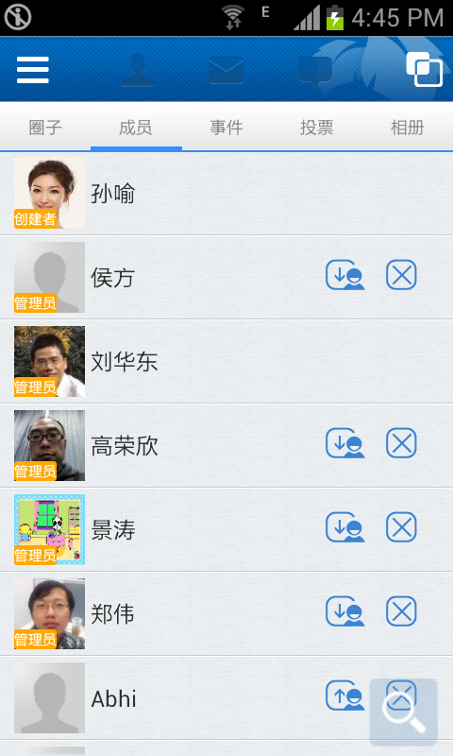
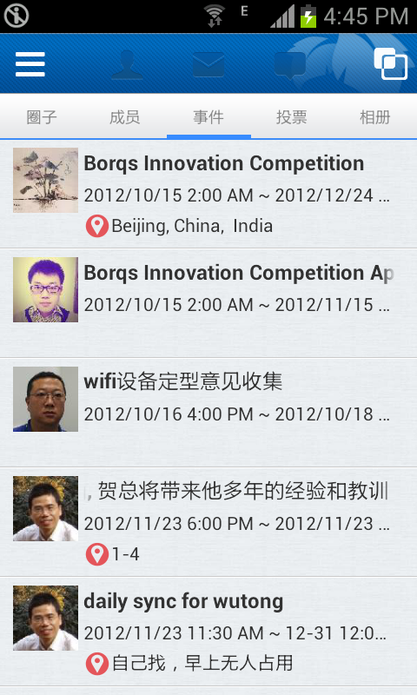

Slide 7
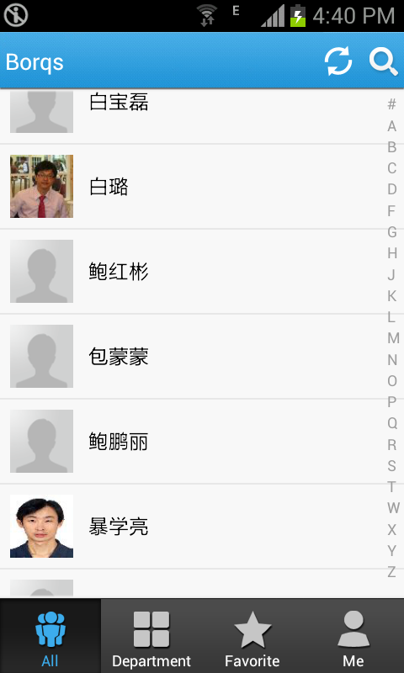
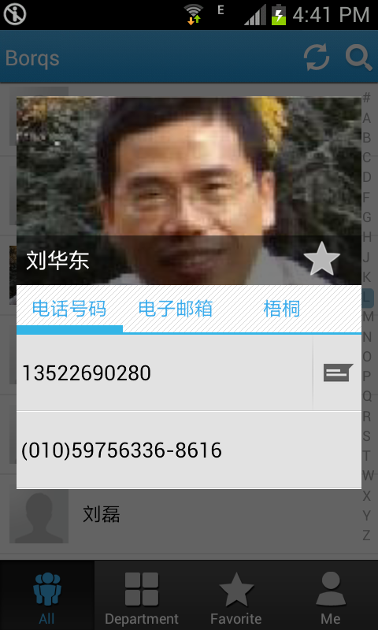
企业通讯录

